Slide 1
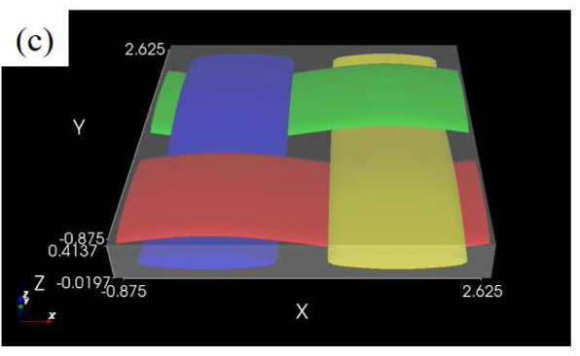
랩미팅 · 2026-08-06
C/SiC 평직 복합재
RVE 구축과 주기경계조건 검증
TexGen 형상 모델링 · PBC 적용 · RVE 검증 · 해석 조립
재현 대상 Q. Zhang, J. Ge, B. Zhang, C. He, Z. Wu, J. Liang, “Effect of thermal residual stress on the tensile properties and damage process of C/SiC composites at high temperatures” Ceramics International 48 (2022) 3109–3124
논문 Fig. 2(c) — TexGen으로 생성한 평직 RVC
Notes:
오늘은 손상 결과가 아니라 '모델을 어떻게 만들었는가'를 다룹니다. 논문 재현의 앞 절반, 즉 형상·경계조건·검증까지입니다.

Slide 2
SCOPE
오늘 다룰 것 — 모델이 만들어지기까지
1
2
3
4
5
논문 시편
→ RVE 정의
TexGen
형상 · 메쉬
주기경계조건
적용
RVE · PBC
검증
재료카드 조립
→ 해석
185 mm 시편에서
단위셀 하나를 잘라낸다
CT → 타원 특성화
→ 평직 RVC 생성
*Equation 57식
+ 드라이버 절점 6개
솔버 없는 감사
+ 본해석 증거
UMAT 물성 + 3스텝
(냉각·승온·인장)
오늘의 결론 형상은 논문과 같게 맞췄고, 경계조건은 솔버 없이도 · 본해석에서도 옳다는 것이 확인됐다. 손상 결과와 논문 불일치 분석은 다음 회차에서 다룹니다.
CDM-UMAT · C/SiC 평직 RVE 손상해석
Notes:
다섯 단계 중 오늘은 1~5 전부를 훑되, 무게중심은 3(PBC)과 4(검증)에 둡니다.

Slide 3
STATUS
지금 어디까지 왔나
완료
RVE 형상 · 메쉬 (TexGen)
174,405 C3D4 · 3.5 × 3.5 × 0.44 mm
논문 대비 편차 등록부
주기경계조건 + 정적 감사
6개 덱 전부 통과 · 경고 0건
51
논문과 동일함이 검증됨
완료
19
논문에 없어 임의로 정함
완료
얀 미시역학 균질화
Chamis / Schapery · 오차 0.005 % 이내
1
논문에 없어 역보정함
완료
UMAT 연속체손상역학 구현
V1_0 → V2_7
6
논문과 명시적으로 다름
완료
냉각 · 승온 · 인장 3스텝 해석
23 / 500 / 1000 °C
UMAT
해석 트랙
V2_7
Lv 8/10
완료
손상 후 균질화 강성 6×6 추출
새 해석 없이 기존 odb 에서
진행
PAPERFAITH 체인 P0 / P1 / P2
3개 동시 실행 중
형상 · 경계조건 · 물성 · 구성모델은 서 있다.
남은 것은 손상 물리를 논문 수준으로 끌어올리는 일.
예정
기지 소성 · 얀 Eq.17/18 · 메쉬 수렴성
미구현 / 미검증
출처 — verification/PAPER_DEVIATION_REGISTER.md §0, 랩미팅 브리프 §3·§8
Notes:
등록부 숫자가 이 발표의 정직성 장치입니다. 맞은 것뿐 아니라 임의로 정한 19건, 역보정 1건을 먼저 밝힙니다.

Slide 4
TARGET PAPER
재현 대상 — Zhang et al. (2022)
재현 목표 — 논문 Table 3
출처
Ceramics International 48 (2022) 3109–3124
온도 | 실험 평균 [MPa] | 논문 해석 [MPa] | 논문 오차
23 °C | 116.17 ± 8.78 | 128.45 | 10.31 %
500 °C | 160.19 ± 14.83 | 179.42 | 12.00 %
1000 °C | 173.28 ± 12.94 | 199.15 | 14.93 %
재료
2D 평직(plain-weave) C/SiC
공정
PIP · 제조온도 1050 °C · Vf ≈ 40 %
실험
진공 · ASTM C1359-13 · 0.5 mm/min
논문의 주장
시편 수
온도당 5개 · 23 / 500 / 1000 °C
냉각(1050 → 23 °C) 시 CTE 불일치로 기지에 인장 · 얀에 압축 잔류응력
그 인장 잔류응력이 상온에서 기지를 미리 손상시켜 강도를 깎는다
시험온도를 올리면 잔류응력이 완화 · 반전되어 강도가 오른다
23 °C 대비 +39.7 % (500 °C) · +55.0 % (1000 °C)
해석
Abaqus UMAT · 점진적 손상 (CDM)
출처 — 논문 Table 3, §2 Experimental procedure · §3.2.4 Analysis procedure
Notes:
논문 해석값은 실험 평균보다 10~15% 높습니다. 우리가 맞춰야 하는 대상은 '논문 해석값'입니다.

Slide 5
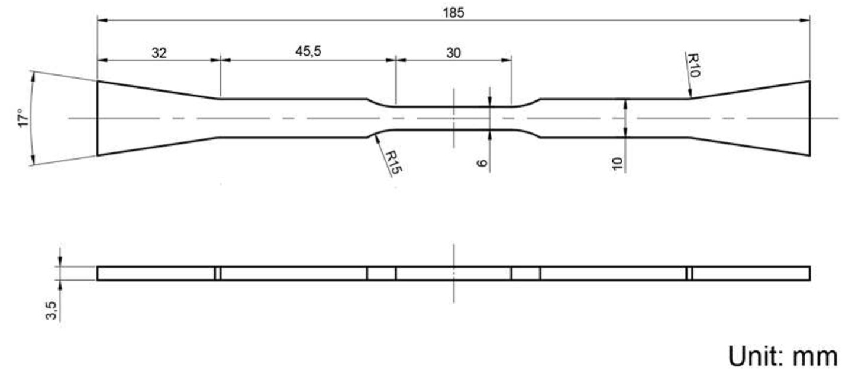
SPECIMEN
논문의 시편 — 여기서 출발한다
시편 제원
전장
185 mm
게이지 길이
30 mm
게이지 폭
6 mm
파지부 폭
10 mm
두께
3.5 mm
필렛
R15 / R10 · 17°
논문 Fig. 1 — 인장 시편 형상 (단위: mm)
문제
이 시편의 게이지부 안에는 평직 단위셀이 100개 넘게 반복되어 있다. 전부 모델링할 수 없다.
대신 단위셀 하나만 그리고, 주기경계조건으로 “무한히 반복된 것처럼” 만든다.
출처 — 논문 Fig. 1 (치수 직접 판독)
Notes:
게이지부는 30 × 6 × 3.5 mm 입니다. 다음 장에서 이 안에 단위셀이 몇 개 들어가는지 계산합니다.

Slide 6
SPECIMEN → RVE
시편을 다 못 그린다 — 그래서 단위셀 하나
시편 게이지부
평직 단위셀 = RVE
둘의 비
30 × 6 × 3.5 mm
3.5 × 3.5 × 0.4334 mm
게이지부 ÷ RVE
▶
▶
630 mm³
5.31 mm³
≈ 119 개
3.5 mm
평직 1주기 — 타원 폭 1.28 mm 얀이 warp 2 · weft 2 로 교차
0.4334 mm
1 ply 두께 — 시편 3.5 mm ÷ 0.4334 ≈ 8 층에 해당
Vf 40 %
얀 체적분율 × 얀 내부 섬유분율 → 시편과 동일한 섬유량
PBC 가 이 축소를 정당화한다. RVE 하나에 주기경계조건을 걸면, 그 셀은 무한히 반복된 매질의 한 조각으로 거동한다.
체적 630 / 5.31 mm³ 와 8층은 논문 치수로부터 계산한 값 — 논문에 명시된 수치가 아님
Notes:
여기가 '논문과 같은 시편에 RVE를 어떻게 넣었나'에 대한 답입니다. 시편을 축소한 것이 아니라, 시편을 이루는 반복 단위를 뽑아낸 것입니다. 119개, 8층은 제가 논문 치수로 계산한 값이라고 반드시 밝히세요.

Slide 7
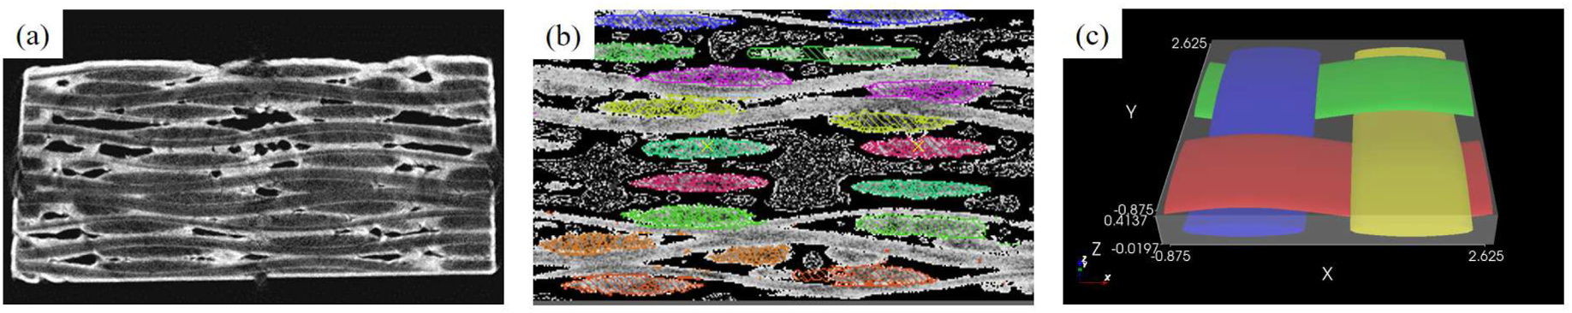
TEXGEN
논문의 형상 모델링 — CT → 타원 → TexGen
논문 Fig. 2 — Modeling process
(a) CT 스캔
(b) 타원 특성화
(c) TexGen 생성
X-ray CT · 120 kV / 300 μA
voxel 0.2 mm — 실제 내부 구조 획득
얀 단면을 타원으로 근사
장축 1.28 mm · 단축 0.20 mm
평직 RVC 생성
3.5 × 3.5 × 0.4334 mm · Vf 40 %
Fig. 2(c) 의 좌표축이 그대로 증거다 — X · Y : −0.875 ~ 2.625 (= 3.5 mm), Z : −0.0197 ~ 0.4137 (= 0.4334 mm)
출처 — 논문 §3.2.1 RVC model, Fig. 2
Notes:
논문도 TexGen을 씁니다. 우리가 다른 도구를 쓴 게 아니라 같은 도구로 같은 형상을 만든 것입니다.

Slide 8
OUR RVE
우리 RVE — 무엇이 같고 무엇이 다른가
항목 | 논문 | 우리 모델 | 판정
RVE 평면 치수 | 3.5 × 3.5 mm | 3.5 × 3.5 mm | 일치
RVE 두께 | 0.4334 mm | 0.44 mm | +1.5 %
얀 단면 타원 | 1.28 × 0.20 mm | 1.28 × 0.20 mm | 일치
섬유체적분율 Vf | 40 % | 0.400 | 일치
요소 | 116,724 C3D4 | 174,405 C3D4 | 1.49 배
특성 요소크기 | 명시 없음 | 0.0314 mm (체적가중) | —
형상 생성 도구 | TexGen | TexGen | 일치
요소 수가 1.49 배
논문보다 촘촘하다. 재료점 수준에서는 요소크기 0.0285–0.2000 mm 에 대해 소산에너지 편차 1.00000 배로 검증했으나, RVE 수준 메쉬 수렴은 아직 미검증이다.
경향 확인용 coarse 메쉬
26,452 C3D4 · 5,686 절점
Vf 39.46 % · le ≈ 0.102 mm
같은 재료카드 · 같은 스텝 재사용
두께 +1.5 % 를 뺀 나머지 형상 파라미터는 논문과 정확히 같다. 형상은 재현 논쟁의 대상이 아니다.
출처 — PAPER_DEVIATION_REGISTER §2, 랩미팅 브리프 §3.1, abaqus/meshes/README.md
Notes:
두께 0.44는 메쉬 생성 편의상 반올림한 값입니다. +1.5%가 결과에 미치는 영향은 아직 별도로 분리해 보지 않았습니다.

Slide 9
TEXGEN OUTPUT
TexGen이 내놓는 것 — 세 파일은 한 세트
.inp
.ori
.eld
메쉬 · 요소집합
요소별 섬유 방향
요소별 얀 정보
절점 / C3D4 요소
ElSet: Matrix, Yarn0–Yarn3
주기경계 *Equation 57식
드라이버 절점 6개
요소마다 방향 2벡터
라벨 1..N 연속
얀 굴곡(crimp)이 여기 들어 있음
얀 인덱스
얀 중심선 상대좌표
체적분율 · 얀 표면까지 거리
주의
.ori 는 요소별 데이터라 메쉬와 한 몸이다. 새 메쉬에 옛 .ori 를 쓰면 에러 없이 섬유 방향이 틀린 채로 수렴한다.
→ 메쉬를 다시 뽑을 때마다 .ori 도 함께 뽑고, 섬유체적비와 얀 평균 방향을 다시 계산한 뒤 쓴다.
출처 — abaqus/meshes/README.md, abaqus/MESH_REGEN_GUIDE.md
Notes:
이 '조용히 틀리는' 실패 모드가 가장 위험합니다. 그래서 다음 장의 배향 검증을 매번 돌립니다.

Slide 10
ORIENTATION CHECK
얀이 제대로 누워 있는가 — 배향 검증
검사 항목 | 결과 | 판정
.ori 행 수 vs 요소 수 | 26,452 = 26,452 (라벨 1..26452 연속) | 통과
방향 누락 요소 | 0 개 | 통과
Yarn0 / Yarn1 평균 방향 | (0.993, 0, ±0.008) → warp ∥ x | 통과
Yarn2 / Yarn3 평균 방향 | (0, 0.993, ±0.004) → weft ∥ y | 통과
기지 방향 | 100 % 단위행렬 (등방성이라 정상) | 통과
섬유체적비 | 얀 0.4982 × 얀내부 Vf 0.79194 = 39.46 % | 통과
RVE 충전율 | 메쉬가 박스를 100.0000 % 채움 | 통과
0.993 < 1 은 오류가 아니다
평균 방향벡터 크기가 1보다 작다는 것은 얀이 굴곡(crimp)져 있다는 뜻이다. 평직에서는 정상이며, 오히려 얀이 곧게 펴져 있으면 평직이 아니다.
드라이버 매핑
0 = e_x 1 = e_y 2 = e_z
3 = e_xy 4 = e_xz 5 = e_yz
전단 순서를 잘못 알면 G12 와 G13 이 뒤바뀐 채 조용히 수렴한다.
검증 시점 2026-07-28 · 솔버 없이 텍스트만 읽어서 전부 확인 — coarse 메쉬(26,452 요소) 기준
출처 — abaqus/meshes/README.md 검증표
Notes:
이 표의 숫자는 26,452 요소 coarse 메쉬 기준입니다. 174k 생산 메쉬의 검증 숫자는 다음 장들의 PBC 감사 결과입니다.

Slide 11
PERIODIC BOUNDARY CONDITIONS
주기경계조건 — 왜 반드시 필요한가
“Since the RVC was used, the periodic boundary conditions should be applied to ensure the
compatibility of deformations and continuity of stress.”
— 논문 §3.2.2
자유단으로 두면
주기경계조건을 걸면
RVE 표면이 실제로는 이웃 셀에 물려 있는데 자유롭게 벌어진다
구속이 없으니 강성이 과소평가된다
마주보는 면에서 응력이 불연속
셀 크기를 키울수록 답이 계속 바뀐다
마주보는 면의 변위차가 거시 변형률로 고정된다
변형 적합성 + 응력 연속성이 동시에 만족된다
셀 하나가 무한 반복 매질을 대표한다
거시 변형률을 직접 지정하고 거시 응력을 직접 읽을 수 있다
논문은 Xia 등의 통일 주기경계조건 [31] 을 인용하고, 파이썬 스크립트로 다점구속(MPC)을 생성했다고만 적었다.
구속식의 구체적 형태는 논문에 없으므로 우리는 TexGen 이 생성한 Xia 형식을 그대로 쓰고, 그 정합성을 직접 감사했다.
Notes:
논문은 PBC를 '적용했다'고만 쓰고 식을 안 줍니다. 그래서 우리 쪽 구속식이 옳다는 것을 스스로 증명해야 했고, 그게 다음 장부터의 검증입니다.

Slide 12
IMPLEMENTATION
구현 — *Equation 57식과 드라이버 절점
1
*Equation 57 식
구속식
마주보는 면의 절점쌍을 격자벡터 하나만큼 묶는다
u_slave - u_master = H . d
H = [ e_x e_xy e_xz ]
[ 0 e_y e_yz ]
[ 0 0 e_z ]
FaceA - FaceB - Lx . U_d0 = 0
2
드라이버 절점 6개
요소에 물리지 않은 순수 DOF 운반체. 6개 거시 변형률 성분을 직접 구동
3
코너 1개 고정
1/2/3 방향 고정으로 강체모드 억제 — 없으면 강성행렬이 특이해진다
4
세트 순서가 곧 짝짓기
→ 드라이버 절점의 변위 U 가 곧 거시 변형률 그 자체가 된다.
*Equation 은 나열 순서대로 짝지으므로 정렬하면 깨진다 (TexGen 이 Unsorted 를 붙이는 이유)
5
거시 응력
σ = RF / V_box — 메쉬 충전율이 100 % 이기 때문에 성립
출처 — verification/PBC_VALIDATION_GUIDE.md, abaqus/meshes/README.md
Notes:
드라이버 절점 방식의 장점은 거시 변형률을 '지정'하고 거시 응력을 반력에서 '읽는' 것이 대칭적으로 된다는 점입니다.

Slide 13
VERIFICATION LADDER
검증은 사다리다 — 앞이 통과해야 뒤가 의미를 갖는다
구속식이 기하학적으로 맞는가
0
Abaqus 불필요
~1 초
통과
check_pbc.py
패치 테스트 — 정답을 아는 문제
1
Abaqus 필요
수 분
준비
make_pbc_check.py → PBC_PATCH
2상 RVE 균질화 (C 행렬 + CTE)
2
Abaqus 필요
수 분
준비
같은 스크립트 → PBC_ELASTIC
EasyPBC 교차검증 (독립 구현)
3
Abaqus 필요
수 분
준비
make_easypbc_model.py
원칙 — 0단계가 깨지면 1단계 이후 숫자는 볼 필요가 없다. check_pbc.py 는 실패 시 exit 1 이므로 파이프라인 게이트로 쓴다.
출처 — verification/PBC_VALIDATION_GUIDE.md
Notes:
1~3단계는 스크립트가 다 준비돼 있지만 아직 돌리지 않았습니다. 정직하게 '준비'로 표기했습니다.

Slide 14
STAGE 0
0단계 — 솔버 없이 1초 만에 거르는 7가지
1
메쉬 / 격자 — 바운딩박스에서 Lx·Ly·Lz, 드라이버가 순수 DOF 운반체인지
RESULT: PBC DEFINITION
IS CONSISTENT
2
세트 페어링 — FaceA[k] 와 FaceB[k] 가 격자벡터 하나만큼 떨어져 있는지
6개 덱 전부 · 경고 0 건
3
방정식 계수 — 실측 오프셋으로부터 계수를 다시 유도해 파일 값과 대조
V_RVE
5.390000 mm³
4
DOF 소거 / 과구속 — 소거 DOF 중복, 소거 DOF 에 *Boundary 가 걸렸는지
충전율
100.0000 %
5
표면 커버리지 — 모든 표면 절점이 정확히 한 번씩 구속되는지
방정식
57 식 전부 정합
6
강체모드 억제 — 코너 하나가 1/2/3 방향으로 고정되어 있는지
표면 절점
9,062 (면 8,630 · 모서리 424 · 꼭짓점 8)
7
부피분율 — tet 부피를 실제로 적분해 박스를 채우는지, 상 분율이 논문과 맞는지
대응 절점 수
x 394=394 · y 406=406 · z 3951=3951
마주보는 면의 절점 수가 정확히 같다 = 메쉬 자체가 주기적이다. 다르면 TexGen 에서 다시 뽑아야 한다.
상 분율
얀 50.51 % / 기지 49.49 %
전체 Vf
0.5051 × 0.792 = 0.4000
출처 — verification/check_pbc.py 실행 결과 (PBC_VALIDATION_GUIDE.md 기재) · 174,405 요소 생산 덱 기준
Notes:
Vf 0.4000이 여기서 다시 확인됩니다. 얀 체적분율 50.51%에 얀 내부 섬유분율 0.792를 곱한 값입니다.

Slide 15
TESTING THE TESTER
통과만 하는 검사기는 쓸모없다
정상 덱에 실제로 자주 나는 결함 11가지를 일부러 주입해서, 감사 도구가 전부 잡아내는지 확인했다.
✕
옛날 격자길이
✕
면 세트 길이 불일치
✕
세트 순서 뒤바뀜
✕
전단항 삭제
✕
부호 반전
✕
DOF 이중 소거
✕
소거 DOF 에 *Boundary
✕
코너 고정 삭제
✕
표면 절점 누락
✕
드라이버 번호 충돌
✕
비주기 메쉬
ALL 11 FAULTS DETECTED
왜 이걸 하는가. 감사 도구가 “통과”라고 말했을 때 그 말을 믿을 근거가 있어야 하기 때문이다. 잡지 못하는 검사는 통과와 구별되지 않는다.
출처 — verification/test_check_pbc.py
Notes:
이 슬라이드는 '검증의 검증'입니다. 질문이 나오면 실제 주입 코드가 리포에 있다고 답하세요.

Slide 16
STAGE 1–3
1~3단계 — 준비된 검증, 아직 돌리지 않은 것
1 패치 테스트
2 2상 균질화
3 EasyPBC 교차검증
RVE 전체에 등방 재료 하나만 넣고 거시 변형률을 건다. 정답이 닫힌 형태로 알려져 있다.
C3D4 는 상수변형률을 정확히 표현하므로 판정 기준이 “그럴듯한가”가 아니라 “1e-12 인가”가 된다.
손상·소성을 뺀 선형 탄성 2상 RVE.
6×6 강성 C, 공학상수 9개, 균질화 CTE 를 얻고 평균화 · Hill–Mandel · 대칭성 3가지가 독립적으로 검증된다.
EasyPBC (Omairey et al., SoftwareX 9, 2019) 는 자기 구속식을 따로 만든다. 우리 코드와 한 줄도 공유하지 않는 독립 구현.
같은 메쉬에서 같은 답이면 외부 확증.
패치 테스트 통과 기준
정직하게 밝힐 것
항목 | 기준
응력장 균일성 | peak-to-peak / |σ| < 1e-6
주기 요동 u − H·x | 퍼짐 / (H·L) < 1e-6
C = C_isotropic | 상대오차 < 1e-6
균질화 CTE | 상대오차 < 1e-4
1~3단계 스크립트는 전부 작성돼 있으나, 실행 결과는 현재 자료에 없다. 즉 이 세 단계는 “통과”라고 말할 수 없다.
다만 PBC 가 옳다는 증거는 다른 경로로 이미 확보되어 있다 → 다음 장.
출처 — verification/PBC_VALIDATION_GUIDE.md 1~3단계
Notes:
여기서 질문이 나올 수 있습니다. '왜 안 돌렸나' → 본해석에서 이미 더 강한 증거가 나왔기 때문에 우선순위가 밀렸다고 답하고 다음 장으로 넘어가세요.

Slide 17
EVIDENCE
그래도 PBC는 이미 증명됐다 — 본해석에서 나온 네 가지
드라이버 반력
체적가중 평균응력 잔차
횡방향 응력
강성 6×6 대칭성 위반
6개 전부 0
4.0e−8
전 증분 0.000
0.0000 %
구속이 새지 않는다
기계정밀도 수준
단축 인장이 정확히 단축
PBC 와 야코비안이 동시에 옳아야만 나온다
네 번째가 가장 강하다. 추출 과정에서 대칭을 강제하는 부분이 전혀 없는데도 C_ij 와 C_ji 가 0.0000 % 로 같다는 것은, 주기경계조건과 UMAT 할선 야코비안이 동시에 옳아야만 나오는 값이다.
여전히 남은 것 — 패치 테스트 · EasyPBC 교차검증은 미실행. RVE 수준 메쉬 수렴성도 미검증.
출처 — 랩미팅 브리프 §7 (예상질문), §4.5 손상 후 균질화 강성
Notes:
'PBC 제대로 걸렸냐'는 질문에 대한 준비된 답이 이 장입니다. 네 개 중 마지막 하나만 말해도 충분합니다.

Slide 18
AFTER THE RVE
RVE를 넣고 나서 — 조립과 해석 절차
① 조립 — assemble_inp.py
② 해석 절차 — 논문 §3.2.4 와 동일
입력
TexGen 메쉬 (.inp + .ori + .eld)
Step 1
냉각
1050 °C → 23 °C · 잔류응력과 초기 손상
교체
TexGen 이 붙인 재료 · 스텝은 버리고 UMAT 카드로 교체
재료명
SIC_MATRIX_DAMAGE / CSIC_YARN_DAMAGE (CMNAME 검사)
Step 2
승온
23 °C → 시험온도 · 응력 재분배
얀 물성
Chamis(강성) · Schapery(CTE) 미시역학 — 오차 0.005 % 이내
Step 3
인장
시험온도 유지 · 주기경계 x 방향 인장
출력
3온도 덱 (RT23 / T500 / T1000) · double precision 필수
Step 4–9
추가
HOM_E11 ~ HOM_G23 선형섭동 6스텝
메쉬가 바뀌어도 재료카드와 스텝은 그대로 재사용된다
크랙밴드 정규화가 요소크기를 흡수하기 때문이다. 그래서 coarse 메쉬로 경향을 먼저 보고, 같은 카드로 조밀 메쉬를 돌릴 수 있다.
Step 4–9 는 논문에 없다. 같은 해석 안에서 손상 후 균질화 강성 6×6 을 새 해석 없이 뽑기 위해 우리가 붙인 것이다.
출처 — abaqus/assemble_inp.py, MESH_REGEN_GUIDE.md, 논문 §3.2.4, 브리프 §3.3
Notes:
논문 3스텝을 그대로 따라갑니다. 6개 섭동 스텝만 우리가 추가한 것이고, 이건 논문에 없는 정보를 공짜로 얻는 장치입니다.

Slide 19
WHERE IT STANDS
여기까지의 결과, 그리고 다음
인장강도 — 논문 절차(23 °C 경유) 기준
다음에 할 것
온도 | 우리 모델 | 논문 해석 | 차이
23 °C | 125.81 MPa | 128.45 | −2.1 %
500 °C | 129.23 | 179.42 | −28.0 %
1000 °C | 122.19 | 199.15 | −38.6 %
1
PAPERFAITH 체인
논문 절차로 돌아가되 냉각 손상을 논문 수준까지. 링크당 변수 하나만 — P0/P1/P2 실행 중
2
Fig. 4 로 판정
기지 손상 개시온도와 도달률로 합격 여부를 가른다
먼저 밝힐 것 — 23 °C 의 125.81 MPa 는 얀 종방향 강도 X_y,1t = 421 MPa 를 논문 Table 3 에 맞춰 역보정해서 얻은 값이다. 예측이 아니라 보정이다.
3
패치 테스트 · EasyPBC
PBC 검증 사다리 1~3단계 실행
형상과 경계조건은 논쟁의 대상이 아니다.
남은 문제는 전부 손상 물리 쪽에 있다.
4
메쉬 수렴성
V2_6 얀 크랙밴드 정규화 이후에만 의미가 있다
출처 — 랩미팅 브리프 §4.1 · §6.1 · §8 · verification/PAPER_DEVIATION_REGISTER.md
Notes:
고온이 안 맞는 이유(비가역 손상 + 상온 경유, 잔류응력 크기 부족)는 다음 회차 주제입니다. 오늘은 여기까지만 예고합니다.

